Slide 1
Analytická geometrie
VY_32_INOVACE_AGEO_14
Parabola

Slide 2
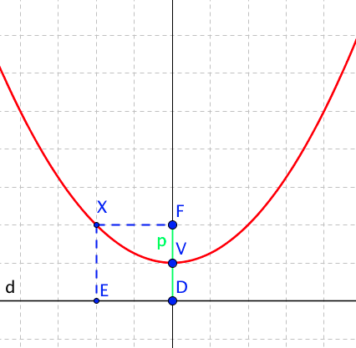
Definice
Parabola je množina všech bodů X v rovině, které mají stejnou vzdálenost od bodu F (ohnisko) a od přímky d (řídící přímka), která F neprochází.
|X F| = |X E|

Slide 3
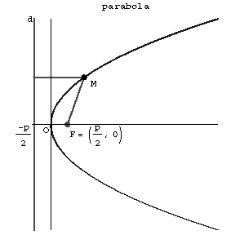
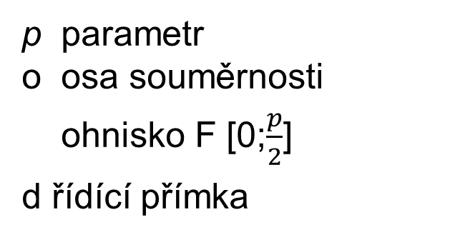
Osová parabola
Osová
Vrchol paraboly V[0;0]
p parametr o osa souměrnosti
ohnisko F [0;$\frac{p}{2}$]
d řídící přímka
V
|VF| = |Vd|= $\frac{p}{2}$

Slide 4
Konstrukce paraboly
Soustředné kružnice kolem ohniska
Rovnoběžky s řídící přímkou

Slide 5
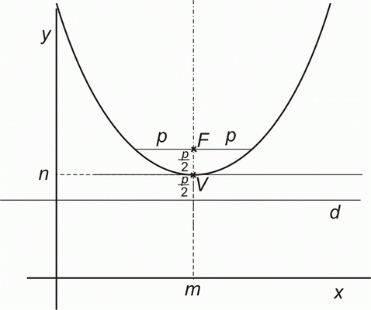
Posunutá parabola
Ohnisko F
Vrchol V[m;n]
Řídící přímka d

Slide 6
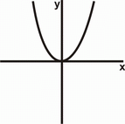
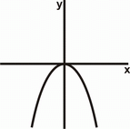
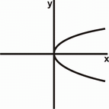
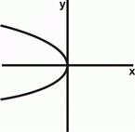
Rovnice osové paraboly
V[0;0]
o || y
o || x
x²= +2py
x²= -2py
y²=+2px
y²=-2px
Vrcholové rovnice
Řídící přímka
y=0 x=0

Slide 7
Rovnice paraboly
o || y
V[m;n]
(x-m)²= +2p(y-m)
Řídící přímka y=n$±p$
(x-m)²= -2p(y-m)

Slide 8
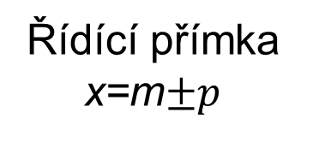
Rovnice paraboly
o || x
V[m;n]
(y-n)² = +2p(x-n)
(y-n)² = -2p(x-n)
Řídící přímka x=m$±p$

Slide 9
Obecná rovnice paraboly
se získá úpravou středové rovnice užitím vzorců a vyjádřením v anulovaném tvaru
V[0;0]
x² + Ay + B = 0
y² + Ax + B = 0
V[m;n]
x² + Ax + By +C = 0
y² + Ax + By +C = 0

Slide 10
Zdroje
[online]. [cit. 2013-05-26]. Dostupné z: http://www.karlin.mff.cuni.cz/katedry/kdm/diplomky/vera.setmanukova.dp/?page=konstrukceE&pkonstrukce=1
VOŠICKÝ, Zdeněk. Matematika v kostce. 1. vyd. Havlíčkův Brod: Fragment, 1996, 124 s. ISBN 80-720-0012-8.
[online]. [cit. 2013-08-22]. Dostupné z: http://www.encyclopediaofmath.org/legacyimages/common_img/p071150a.gif
HUDCOVÁ. Sbírka úloh z matematiky pro SOŠ, studijní obory SOU a nástavbové studium. PROMETHEUS, spol. s r.o. ISBN 10348405.
[online]. [cit. 2013-08-22]. Dostupné z: http://www.aristoteles.cz/matematika/analyticka_geometrie/parabola/parabola.php

